Slide 1
Big Books
Kniha Jób (Milan Lyčka)
Ludovico Ariosto, Zuřivý Roland (Daniele De Santis)
Mary Shelley, Frankenstein aneb novodobý Prométheus (James Hill)
Richard Wagner, Prsten Nibelungův (Vojtěch Kolman)

Slide 2
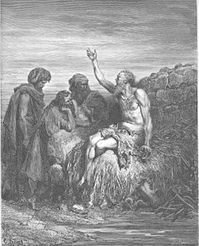
Kniha Jób: Historický a literární kontext

Slide 3
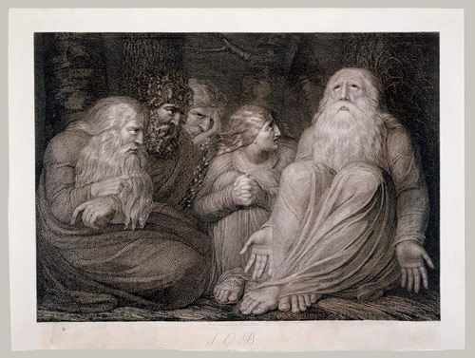

Slide 4
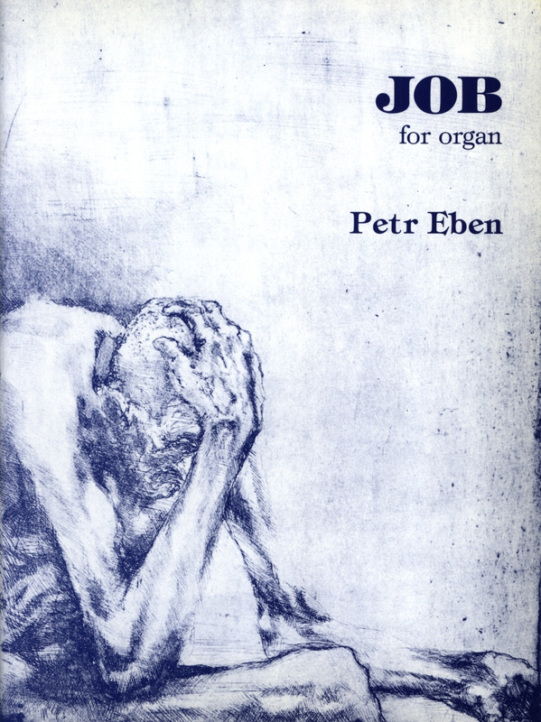

Slide 5
Židovská tradice:
1. Psaná tóra
2. Ústní tóra

Slide 6
Hebrejská bible
(Apokryfní texty)
Mišna
Talmud
(Sektářské spisy – Rukopisy od Mrtvého moře)
Modlitební knihy
Filosofická literatura
Mystické spisy

Slide 7
Hebrejská bible (Tanach) – palestinský (hebrejský, židovský) kánon:
1. Tora (Tóra, „učení“)
2. Nevi’im (Proroci)
3. Ketuvim (Spisy)

Slide 8
Tóra:
1. První Mojžíšova (Berešit, Genesis)
2. Druhá Mojžíšova (Šemot, Exodus)
3. Třetí Mojžíšova (Vajikra, Leviticus)
4. Čtvrtá Mojžíšova (Bemidbar, Numeri)
5. Pátá Mojžíšova (Devarim, Deuteronomium)

Slide 9
Proroci:
1. Přední („dřívější“) proroci (rišonim):
Jozue
Soudců
První + Druhá Samuelova
První + Druhá Královská
2. Zadní („pozdější“) proroci (acharonim)
Izajáš
Jeremjáš
Ezechiel
Dvanáct „malých“ proroků (Dódekaproféton, Dodekapropheton)

Slide 10
Spisy
Žalmy
Jób
Přísloví
Rút
Píseň písní (Velepíseň)
Kazatel
Pláč (Pláč Jeremjášův)
Ester
Daniel
Ezdráš + Nehemjáš
První Paralipomenon (Letopisů) + Druhá Paralipomenon (Letopisů)

Slide 11
Překlady:
do řečtiny: Septuaginta
do aramejštiny: targumy (Onkelos, Neofiti, pseudo-Jonatan)

Slide 12
Starý zákon – alexandrijský kánon (Septuaginta):
1. Pentateuch (Zákony) a knihy historické
2. Knihy poetické a prorocké
Jób

Slide 13
Mudroslovná literatura (podle obsahu):
Přísloví
Kazatel
Kniha moudrosti (deuterokanonická, apokryfní)
Sírachovec (deuterokanonická, apokryfní)
Jób

Slide 14
„Děj“
Charakteristika Jóba
Polemika mezi Bohem a satanem
Jóbovo utrpení
„Utěšování“ přátel a Jóbovy reakce
Řeči Elíhúovy
Boží promluvy
Jóbovo vyznání a modlitba za přátele
Restituce Jóbovy rodiny a majetku

Slide 15
Struktura textu
„Byl muž v zemi Úsu jménem Jób; byl to muž bezúhonný a přímý, bál se Boha a vystříhal se zlého.“ (Jb 1,1)
1. První dějství (úvod)
„‚Ale jen vztáhni ruku a zasáhni všechno, co má, hned ti bude do očí zlořečit.‘“ Hospodin na to satanovi odvětil: „‚Nuže, měj si moc nade vším, co mu patří, pouze na něho ruku nevztahuj.‘“ (Jb 1,11­–12)
2. Druhé dějství
„Satan však Hospodinu odpověděl: ‚Kůži za kůži! Za sebe samého dá člověk všechno, co má. Ale jen vztáhni ruku a dotkni se jeho kostí a jeho masa, hned ti bude do očí zlořečit.‘“ Hospodin na to satanovi odvětil: „‚Nuže, měj si ho v moci, avšak ušetři jeho život.‘“ (Jb 2,4–6)

Slide 16
3. Příchod Jóbových přátel; Jóbův nářek
„O všem tom zlém, co Jóba potkalo, se doslechli jeho tři přátelé a přišli každý ze svého místa: Elífaz Témanský, Bildad Šúchský a Sófar Naamatský“ (Jb 2,11)

Slide 17
4. První řeč Elífazova
5. Jóbova odpověď
6. První řeč Bildadova
7. Jóbova odpověď
8. První řeč Sófarova
9. Jóbova odpověď
10. Druhá řeč Elífazova
11. Jóbova odpověď
12. Druhá řeč Bildadova
13. Jóbova odpověď
14. Druhá řeč Sófarova
15. Jóbova odpověď
16. Třetí řeč Elífazova
17. Jóbova odpověď
18. Třetí řeč Bildadova
19. Jóbova odpověď
20. Závěrečná Jóbova řeč

Slide 18
21. První řeč Elíhúova
22. Druhá řeč Elíhúova
23. Třetí řeč Elíhúova
24. Čtvrtá řeč Elíhúova

Slide 19
„Na to odpověděl Jóbovi ze smrště Hospodin slovy:….“ (Jb 38,1)
25. První řeč Boží
26. Jóbova odpověď
27. Druhá řeč Boží
28. Jóbova odpověď
29. Jóbova modlitba
30. Závěr

Slide 20
Literární žánr
„Mudroslovná literatura“
(Kvazi)historický příběh
Poezie
Psychologické pojednání
Theologický traktát

Slide 21
Historicko-kulturní kontext vzniku
Ludlul bél némeqi (Chci chválit pána moudrosti) („Babylónský Jób“) (2. pol. 2. tis. př. n. l.)
„Soužením je den, nářkem je noc,
mlčením měsíc, zármutkem rok.
Jak holub naříkám po celý den,
místo zpěvu hlasitě běduji.“ (I,105–108)
„Chci chválit pána moudrosti, boha [rozvážného],
[jenž se] v noci [hněvá], [ve dne] odpouští…“ (I,1–2)
„Jeho hněvu nelze čelit, jeho zloba je (jak) příval,
nitro jeho přátelsky je nakloněno, milosrdná jeho mysl.“ (I,7–8)

Slide 22
Babylónská theodicea (1. pol. 11. stol. př. n. l.)
„Mé tělo je zmoženo, nouze mě děsí.
Můj úspěch pominul a rozplynul se blahobyt(?).
Síly mi zeslábly a ustaly výnosné obchody.
Malátnost a zoufalství ztemnily mi tvář.
Výtěžek z mých polí k obživě mi nestačí.
O (hojnost) piva dobrého, živobytí lidí, byl jsem připraven.
Jak zajistit dny štěstí, to chtěl bych znát.“ (I,27–33)

Slide 23
Autorství a doba vzniku
Autor (autoři): neznámý (neznámí)
Soubor různých tradovaných textů: poslední redaktor neznámý
Doba vzniku či poslední redakce: neznámá
Předexilní, exilní nebo poexilní text? (587/6 př. n. l. zničení jeruzalémského chrámu)
Pravděpodobná doba vzniku: 6.–4. století př. n. l.

